Slide 1
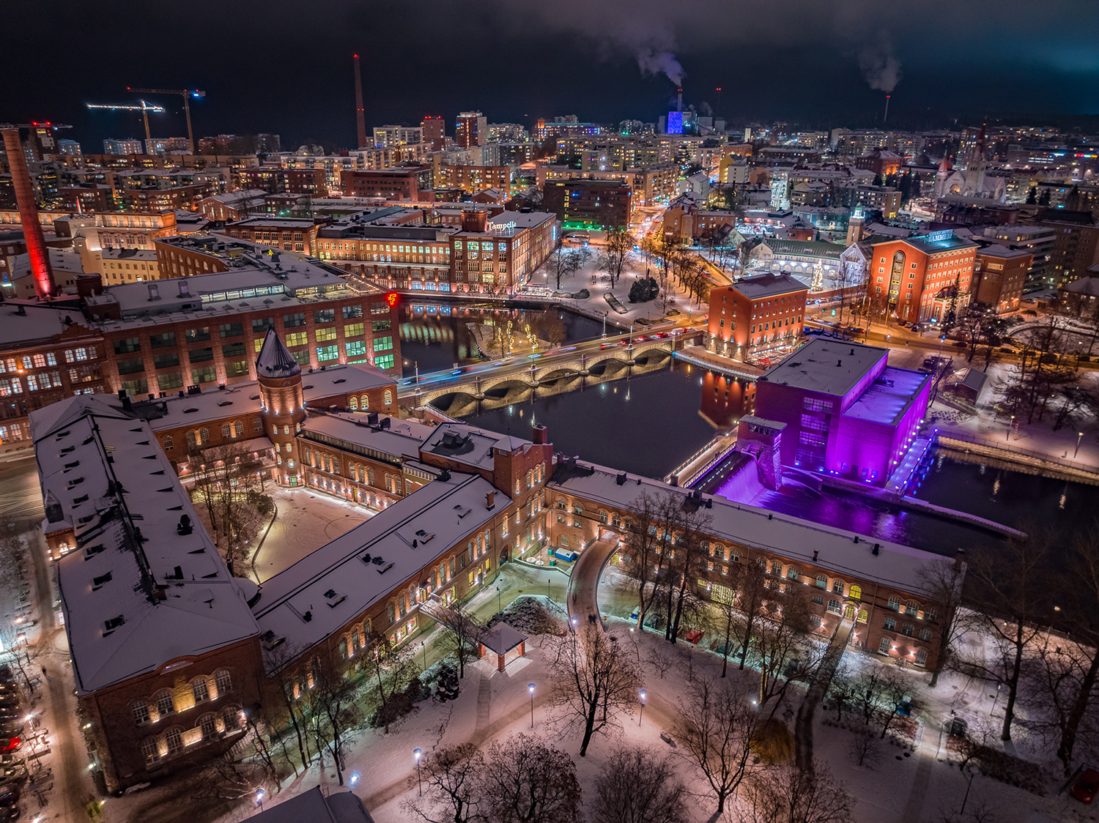

Nuorisotakuuavustukset 2024
Työllisyys- ja kasvupalvelut
Kuva: Skyfox / Marko Kallio

Slide 2
Nuorisotakuuavustushaku 2024
Vuoden 2024 nuorisotakuuavustukset olivat haettavina 1.10. –31.10.2023. Hakemuksia vastaanotettiin yhteensä 23 ja haettujen avustusten yhteissumma oli 604 900 euroa.
Tampereen kaupungin nuorisotakuuavustusta voidaan myöntää toimintaan, joka edistää koulutuksen tai työvoiman ulkopuolella olevien tamperelaisten nuorten työllisyyttä ja ammattitaitoa sekä vahvistaa osallisuutta ja edistää nuorten hyvinvointia. Avustettavan toiminnan tulee olla Tampereen strategian 2030 mukaista.
Avustuksia voivat hakea nuorille palveluja tarjoavat voittoa tavoittelemattomat yhdistykset ja yhteisöt. Avustusta myönnetään siemenrahoituksena tai perusrahoituksena uusien nuorisotakuuta toteuttavien palvelujen kehittämiseen ja pilotointiin.

Slide 3
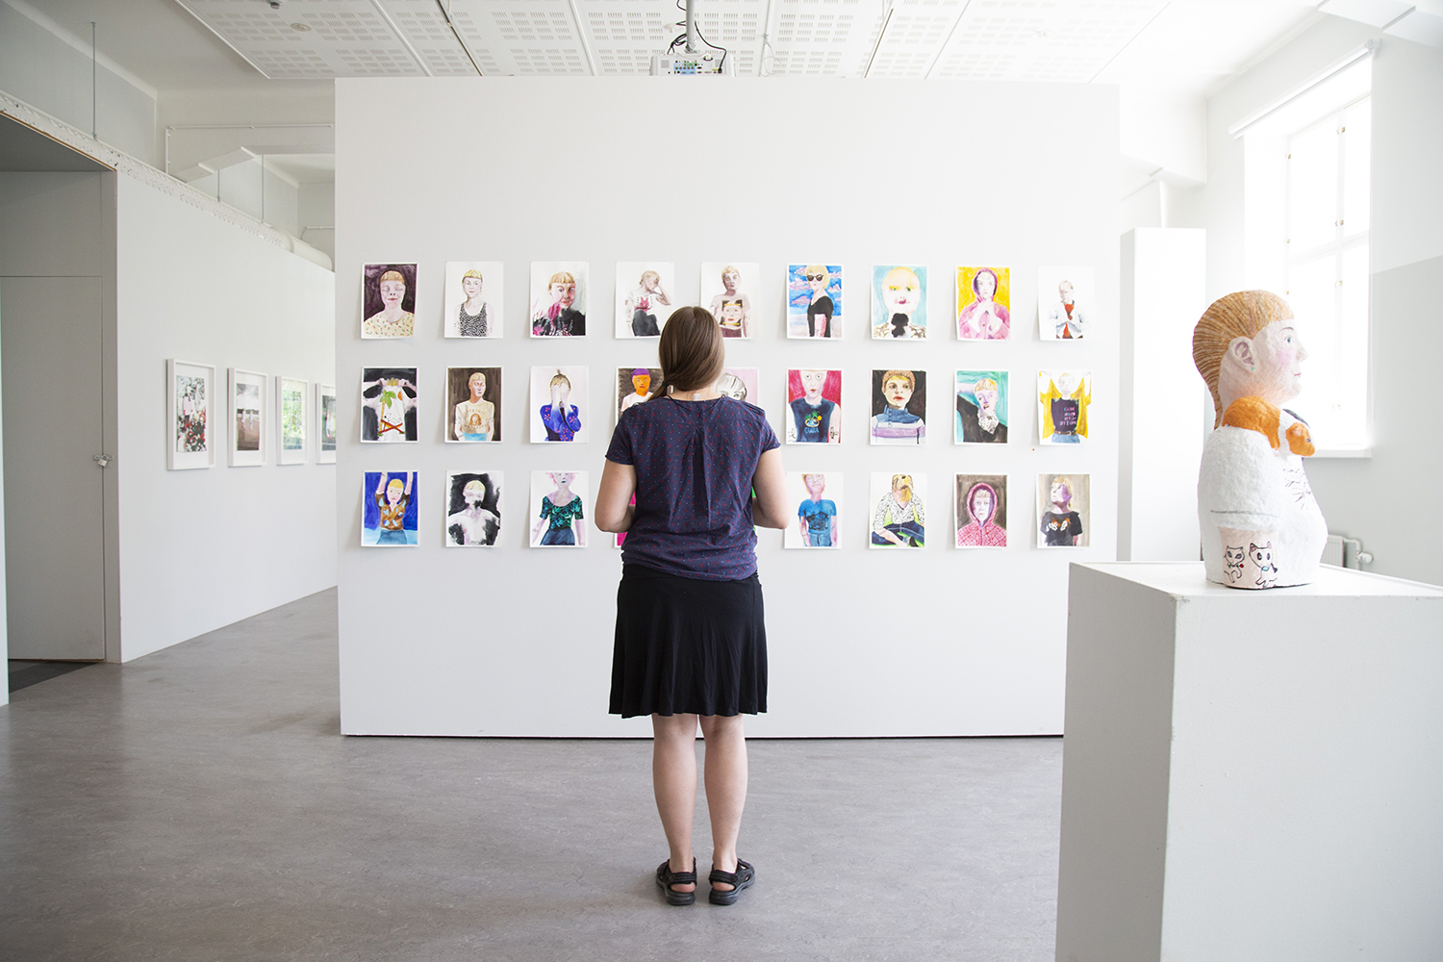

Avustusta ei myönnetä
Toiminnan jatkuvaan rahoittamiseen.
Toimintaan, joka on yhteisön perustoimintaa tai jota tuetaan muulla kaupungin avustuksella.
Toimintaan, joka tuottaa voittoa tai jonka keskeinen tarkoitus on varainhankinta.
Yrityksille, yksityishenkilöille ja kaupungin yksiköille.
Investointeihin ja kiinteän tai irtaimen omaisuuden hankintaan tai perusparantamiseen.
Kuva: Tampereen kaupunki / Laura Happo

Slide 4
Myöntämisen perusteita
Avustukset kohdentuvat ensisijaisesti toiminnasta aiheutuviin palkkakustannuksiin.
Avustettavaksi esitettävät toiminnot sisältävät työllistymistä edistäviä palveluja, yrittäjyyteen tutustumista sekä nuorten hyvinvointia ja arkea tukevia palveluja. Myös maahanmuuttajataustaiset nuoret on huomioitu. Lisäksi avustuksien valmistelussa on otettu huomioon järjestöjen mahdollisuudet tehdä keskinäistä yhteistyötä.
Avustettavilla hankkeilla on mahdollista tavoittaa vuoden 2024 aikana vähintään 740 nuorta. Avustuksen saajilta edellytetään raportointia toiminnan ja sen tavoitteiden toteutumisesta.
Nuorisotakuuavustusta esitetään myönnettäväksi 12 yhdistykselle yhteensä 295 000 euroa.

Slide 5
Hankehakemusten pisteytys
Oma-rahoitus pisteet 0-3
Laadulliset tavoitteet pisteet 1-5
Määrälliset tavoitteet pisteet 1-5
Nuorten tavoittaminen ja ohjaus pisteet 1-3
Jatko-ohjaus pisteet 1-5
Tärkeimmät yhteistyömuodot pisteet 1-3
Innovatiivisuus pisteet 1-3
Tarpeellisuus pisteet 1-3
Toteutettavuus/yleisvaikutelma pisteet 1-3
Työllisyys Hyvinvointi

Slide 6
Avustusesitys 2024
Yhteensä 740
Yhteensä 295 000

Slide 8
Avustusta ei esitetä

Slide 10
Hankekuvaukset
Hakija | Kuvaus | Tavoite | Haettu summa | Esitys
Tampereen seudun autismiyhdistys TSAU ry Ydintaitovalmennuksesta apua nuorten toimintakyvyn vahvistamiseen | Vuoden 2023 aikana pilotoidun matalan kynnyksen tuen mallin laajentaminen. Tavoitteena on syventää yhteistyötä pirkanmaalaisten toisen asteen oppilaitosten, aikuislukion, Ohjaamon ja työllisyyspalvelujen sekä kuntouttavan työtoiminnan toimijoiden kanssa. | Matalan kynnyksen tukea neurokirjolla oleville nuorille, joilla on vakava uhka opintojen keskeytymisestä, masennuksesta tai syrjäytymisestä. Tavoitteena on edistää toimintaan osallistuvien nuorten hyvinvointia tukemalla heidän toimintakykynsä ylläpitämistä ydintaitovalmennuksen keinoin. Ydintaitovalmennus pitää sisällään 4-5 tapaamiskertaa, joiden aikana nuoret saavat ohjauksen avulla ymmärryksen stressin ja motivaation vaikutuksesta toimintakykyynsä. | 30 000€ (Omarahoitusosuus 10 000€) Yksilövalmennus 50 nuorta Ryhmävalmennus 200 nuorta | 30 000€ Hyvinvointia edistävä hanke (pisteet 29)
Pirkanmaan Uusyrityskeskus ry Nuorten valmennus Tampereen kesäyrittäjäsetelin käyttöön 2024 | Vuonna 2023 pilotoitua mallia uudistetaan aiempien toteuttajien ja osallistujien palautteen perusteella. Tuotetaan nuorten tarpeita vastaava kokonaisuus entistä vaikuttavammalla tavalla. Yhteistyö Tampereen 4H-yhdistyksen, Nuorten Yrittäjyys ja Talous NYT ry:n, Tredun, Tampereen Ohjaamon sekä Tampereen kaupungin työllisyys- ja kasvupalvelujen ja muiden sidosryhmien kanssa. Alku- ja jatkoinfot sekä kuuden työpajan sarja, jossa nuoria autetaan ja kannustetaan löytämään omat mielenkiinnon kohteensa ja vahvuusalueensa. | Haettava projekti tukee nuorten työllistymistä, osallisuutta ja hyvinvointia. Keskeinen idea on oppia tunnistamaan omia vahvuuksia, mielenkiinnon kohteita sekä osaamisen ja innostumisen alueita, ja näitä hyödyntämällä kokea onnistumista ja päästä elämässä eteenpäin. Kaikista nuorista ei ole tarkoitus tehdä yrittäjiä, mutta yrittäjyysosaaminen ja yrittäjämäinen työskentely ovat asioita, joita aivan jokainen nuori tarvitsee työnhaussa, harrastuksissaan, vapaaehtoistoiminnassa ja opinnoissaan | 30 000€ (Omarahoitusosuus 2 000€) 150 nuorta 100 nuorten yrittäjyyskokeilua | 30 000€ Työllistymistä edistävä hanke (pisteet 28)
Tampereen 4H-yhdistys Vahvuuksista tekoihin | Vahvuuksista tekoihin -hankkeessa toteutetaan koulutuksia, joita edellisessä hankkeessa jäi toteuttamatta (Stepit työnhakuun -koulutus, Minustako tapahtumaohjaaja-koulutus, Kiertotalous ja sen mahdollisuudet-koulutus sekä Ideoi oma logo ja mainos-koulutus (yrittäjille suunnattu)). Nuoret pohtivat konkreettisesti omia vahvuuksiaan ja miten voisivat niitä hyödyntää työelämässä. Yhteistyötä Pirkanmaan Uusyrityskeskus ry:n, Ohjaamon sekä kiertotaloutta hyödyntävien yritysten kanssa. | Tavoitteena on saada tuotua hankkeeseen osallistuville nuorille tietoa mahdollisimman monipuolisesti eri työllistymis- ja yrittäjyysmahdollisuuksista. Tavoitteena on myös vahvistaa mukana olevien nuorten työllisyyttä ja ammattitaitoa sekä vahvistaa heidän omaa osaamistaan ja mahdollisuuksia itsenäiseen elämään ja arjesta selviytymiseen. Nuoret voivat aikuisen kanssa visioida omaa polkuaan työelämään ja samalla nuoren ammattitaito työelämää ajatellen vahvistuu | 30 000€ (Omarahoitusosuus 2 000 €) 50 nuorta | 30 000€ Työllistymistä edistävä hanke (pisteet 27)

Slide 11
Hakija | Kuvaus | Tavoite | Haettu summa | Esitys
Kulttuurikeskus PiiPoon kannatusyhdistys ry Tosi-labrat nuorille Tampereen Ohjaamossa | Tosi-labra on taidelähtöinen prosessi nuorten hyvinvoinnin tueksi. Hankkeessa kehitetään myös taidelähtöisten menetelmien vaikuttavuuden arviointia yhdessä nuorten kanssa. Toiminnassa jatketaan nuorten osallisuuden kokemuksen ja toiminnan vaikutusten arvioinnin työkalujen Vapaaehtoisen kulttuurikirjaaminen sekä osallisuusindikaattori (THL) kehittämistä ja käyttöönottoa yhdessä nuorten kanssa. | Toiminta tukee nuoria tunnistamaan ja purkamaan työllistymisensä esteitä sekä tukee nuorten kokonaisvaltaista hyvinvointia . Nuorten omien haitallisten luuppien ja jopa traumaperäisten osallistumisen haasteiden ja esteiden tunnistaminen ja purkaminen. Nuorten osallisuuden kokemukset ja itsetuntemus on lisääntyneet. Nuorten kyvyt, motivaatio ja mahdollisuudet oman hyvinvoinnin ja yhteiskuntaan osallistumisen ovat vahvistuneet. | 30 000€ (Omarahoitusosuus 3 000€) 60 nuorta | 30 000€ Hyvinvointia edistävä hanke (pisteet 27)
Silta-Valmennusyhdistys ry Yhteisökino | Työ- ja opiskeluelämän ulkopuolella olevien nuorten työllistymistä, ammattitaidon kehittymistä sekä osallisuutta ja hyvinvointia edistävä hanke. Toiminnan sisältönä on elokuvan tekemisen prosessi nuorten toteuttamana alusta loppuun saakka. Prosessi tukee nuorten osallisuutta, toimijuutta, ammatillisen osaamisen kehittymistä, uraohjaustaitoja sekä työllistymiseen liittyviä taitoja. Yhteistyökumppanina hankkeelle toimii Tredun Mediapoliksen media-alan koulutus. | Tavoitteena on voimaannuttaa nuoria, tukea heitä löytämään omia ammatillisia kiinnostuksen kohteitaan, opettaa nuorille työelämässä tarvittavia taitoja sekä ohjata nuoria kohti opintoja ja töitä. Hankkeen päätyttyä nuorten oman osaamisen tunnistaminen, uraohjaustaidot sekä alaan liittyvä ammattitaito ovat kasvaneet. Nuorten osaamista tunnistetaan ja tunnustetaan yhteistyössä Tredun kanssa ja heitä jatko-ohjataan nuoren tilannetta tukien kohti koulutusta ja työtä. | 30 000€ (Omarahoitusosuus 3 000€) 50 nuorta | 28 000€ Työllistymistä edistävä hanke (pisteet 25)
Lähi-idän naisten yhdistys ry Ensiaskeleet työelämään | Tukitoimenpiteitä 16-29 –vuotiaille maahanmuuttaja-taustaisille nuorille. Hanke koostuu kolmesta elementistä: 1) työpajoja, työhakemusten ja ansioluetteloiden tekemiseen yhdessä ammattilaisten kanssa 2) asiantuntijapuheenvuoroja ja keskustelua ura- ja opiskelumahdollisuuksista, mitkä auttaa nuoria paremmin hahmottamaan erilaisia urapolkuja ja opintomahdollisuuksia matkalla kohti omia haaveita. 3) mentorointiohjelma, eri alan ammattilaiset toimivat mentoreina nuorille. | Tavoitteena on parantaa maahanmuuttajataustaisten ja etenkin Lähi-idän maista lähtöisin olevien nuorten työllistymistä ja auttaa heitä hahmottamaan mahdollisuuksiaan ja potentiaalinsa sekä asettamaan tavoitteita työuran suunnittelussa. Yhdessä nuori ja mentori visioivat tulevaisuutta, miettivät tavoitteita ja suunnittelevat konkreettisia askeleita niiden saavuttamiseksi. Lisäksi nuoret voivat hankkeen aikana rakentaa verkostojaan, jotka voivat olla tärkeitä ponnahduslautoja myöhemmin. | 14 000€ (Omarahoitusosuus 1 000€) 40 nuorta | 13 000€ Työllistymistä edistävä hanke (pisteet 24)

Slide 12
Hakija | Kuvaus | Tavoite | Haettu summa | Esitys
Valo-Valmennusyhdistys Matalalla kynnyksellä työelämään tutustumaan | Tuetaan työ- ja opiskeluelämän ulkopuolella olevia nuoria löytämään oma ala ja kiinnittäytymään työhön tai koulutukseen. Kohderyhmään kuuluu nuoria, jotka ovat vaarassa ylisukupolviseen syrjäytymiseen, kouluttautumattomuuteen sekä työttömyyteen. Hanke toteutetaan nuorisotyön menetelmiä hyödyntäen avoimen toiminnan periaatteella. Nuorille tarjotaan ryhmätoimintaa sekä yksilöllisiä tuettuja työelämään tutustumisen jaksoja. Ohjausta ja valmennusta tarjotaan myös koulutukseen ja töihin hakeutumisessa | Tavoitteina on tarjota opiskelu- ja työelämän ulkopuolella oleville nuorille mahdollisuus löytää oma ala sekä hakeutua valmennuksella ja ohjauksella tuetusti opiskelemaan tai töihin. Hanke tavoittelee jokaisen osallistuvan nuoren ohjaamista hänelle sopivan ja häntä motivoivan ammatin pariin. Valmennuksellinen tuki työhön tutustuttaessa on vaikuttavaksi todettu malli työelämään kiinnittäytymisessä. Ryhmätoimintoja, yritys- ja oppilaitosvierailuja, tet-jaksoja sekä yksilökohtaista valmennuksellista tukea. Toiminnan kautta on mahdollista saada neuvoa, tukea ja ohjausta oman alan löytämiseen. | 28 000€ (Omarahoitusosuus 2 000€) 50 nuorta | 26 000€ Työllistymistä edistävä hanke (pisteet 24)
Sosped-säätiö / Kulttuuripaja Virta Nuorten ystäväkahvila | Hankkeessa perustetaan nuorille aikuisille suunnattu yhteisöllinen ja vertaistukea antava Ystäväkahvila, joka on avoinna perjantai-iltaisin sekä lauantaisin tai sunnuntaisin. Kyseessä on päihteetön matalan kynnyksen kohtaamispaikka nuorille, jonka ideana on tarjota toimintaa ”nuorilta nuorille”, mutta jossa on mahdollisuus myös keskusteluun turvallisen aikuisen kanssa. | Ystäväkahvilan tarkoitus on vähentää nuorten kokemaa yksinäisyyttä ilman, että nuori ei leimaudu apua tarvitsevaksi, vaan voi tulla ystäväkahvilaan viettämään aikaa tuntematta häpeää omasta tilanteesta. Eli kynnyksettömästi: ilman ajanvarausta, paikassa, jossa tapahtuu muutakin nuorille suunnattua toimintaa, ilmaiseksi sekä rennossa ja hyväksyvässä ilmapiirissä. Tähän ystäväkahvila vastaa tarjoamalla nuorisotyön ammattilaisen tukea. | 30 000€ (Omarahoitusosuus 22 000€) 150 nuorta | 26 000€ Hyvinvointia edistävä hanke (pisteet 24)
Tampereen NMKY-YMCA Tampere Voimaa! | Lisätä 13-29-vuotiaiden osallisuuden tunnetta, ehkäistä syrjäytymistä ja eristäytyneisyyttä sekä vähentää yksinäisyyden tunnetta luovien taidelähtöisten menetelmien avulla. Toiminta on ennaltaehkäisevää. Kohderyhmänä ovat esimerkiksi paikkakunnalle opiskelujen vuoksi muuttaneet nuoret, nuorista osa on myös oppivelvollisia kotiin syrjäytyneitä tai koulupudokkaita. | Tuloksena kohderyhmään kuuluva kokee osallisuutta, yhteisöllisyyttä sekä tämän myötä yksinäisyyden vähenemistä. Lisäksi jokainen saa itsensä näkyväksi tuotoksen kautta, minkä haluaa tuoda näkyviin yleisölle. Tämä on vapaaehtoista ja jokainen saa itse valita, mitä tuotoksesta haluaa näkyväksi. Kohderyhmän sosiaaliset taidot paranevat ja he saavat yhteisön, jonka kautta voivat löytää uusia väyliä pitää sosiaalisia suhteita yllä. Tämän myötä heidän itsetunto ja itsetuntemus paranee ja mahdollisuus löytää uusia harrastuksia lisääntyy. Lähiaikuinen kokee nuoren osallisuuden vahvistuneen ja yksinäisyyden vähentyneen. | 30 000€ (Omarahoitusosuus 400€) 50 nuorta | 26 000€ Hyvinvointia edistävä hanke (pisteet 24)

Slide 13
Hakija | Kuvaus | Tavoite | Haettu summa | Esitys
Tampereen seudun työllistymisyhdistys Etappi ry Luonnollesi | "Luonnollesi" -hanke tarjoaa sopimuksettomia viiden päivän pituisia ympäristöprojekteja, jotka toteuttavat Tampereen kaupunkiseudun luontokohteiden ympäristönhoitoa. Ympäristöprojektit toteutetaan pienryhmämuotoisina, keskiössä seikkailu- ja elämyspedagogiikan menetelmät. Osana projekteja toimii yksilöllinen työvalmennuspalvelu, jonka parissa on projektien tavoitteellinen reflektointi sekä nuorten tukeminen kohti mieleisen elämänpolun rakentamista. | Valmennusmalli tarjoaa nuorille kokonaisvaltaisia kasvunmahdollisuuksia, luontokokemusten ja -taitojen ohella omien vahvuuksien tunnistaminen erilaisia töitä tekemällä ja uusia asioita kohtaamalla, ryhmätyötaitojen harjoittelu ja sosiaaliset kokemukset ryhmässä, sekä itsetunnon ja omien voimavarojen vahvistuminen. Turvallinen ryhmähenki, osallisuus ja vertaistuki . 1. Toimijuuden ja osallisuuden vahvistaminen 2. Työelämätaitojen vahvistaminen 3. Hyvinvoinnin ja voimavarojen vahvistaminen | 30 000 € (Omarahoitusosuus 0€) 50 nuorta | 26 000€ Työllistymistä edistävä hanke (pisteet 24)
Rock Camp ry Nuorten hyvinvoinnin, työllistymisen mahdollistaminen musiikin avulla | Toiminnan ydin on ennaltaehkäistä nuoren pahoinvointia ja tuoda tietoisuutta musiikin kautta työllistymisen vaihtoehdoista. Hankkeessa hyödynnetään laajaa eri musiikkialan toimija ja yhteistyökumppani verkostoa. Nuori hyötyy suoraan verkostosta, työmahdollisuuksista, tutustumista alan moneen toimijaan, saamalla itsetunnon kasvattamista, onnistumisen kokemusta ja luottamusta itseensä. Hän voi kasvaa turvallisessa ympäristössä ja luottamusta rakentavassa yhteisössä. | Hanke järjestää nuorille vuoden aikana mahdollisuuksia, itsensä löytämistä, itsetunnon kohentamista, hyväksytyksi tulemista, omien vahvuuksien löytämistä. Nuoret, jotka eivät ole löytäneet paikkaansa tai muuten haluavat työllistyä ja saada kokemusta musiikkialalla. Tuetaan oppimisen reflektoinnissa, työpaikkojen ja työkokeilupaikkojen hakemisessa, urasuunnittelussa. Tarjotaan henkilökohtaista keskustelua ohjaajan kanssa. Ohjaaja toimii myös työkokeilupaikan/työpaikan yhteyshenkilönä. | 15 000€ (Omarahoitusosuus 2 000€) 30 nuorta | 13 000€ Hyvinvointia edistävä hanke (pisteet 22)
Transfeminiinit ry – Transfeminina rf Transduuni! | Hankkeella ohjataan vaikeasti työllistettäviä transtaustaisia, 18–29-vuotiaita nuoria työelämään vahvistamalla heidän osaamistaan ja uskoa omaan pärjäämiseen työelämässä. Järjestetään työpajoja ja keskusteluryhmiä nuorille sekä käytännön harjoittelua järjestön eri ohjelmahankkeisiin. Osaamisesta ja kokemuksesta riippumatta transnuoret kohtaavat epäluuloa ja syrjintää ja eivät työllisty ja jopa työllistyessään joutuvat jo koeajalla syrjityiksi ja jopa irtisanotuiksi. | Hankkeella luodaan transnuorille turvallinen työympäristö jossa voi kasvaa järjestötyössä sen eri tehtävissä ammattilaisena. Hanke mahdollistaa nuorten osaamistason lisäämisen, oman työkelpoisuuden vahvistamisen, ja verkostoitusmis mahdollisuuden tulevaa työuraa ajatellen. | 19 000€ (Omarahoitusosuus 3 587€) 20 nuorta | 17 000€ Työllistymistä edistävä hanke (pisteet 22)

Slide 14
Hakija | Kuvaus | Tavoite | Haettu summa | Esitys
Pakolaisnuorten tuki ry / Kehittämisyksikkö Oma elämä- hanke | Hanke tukee kulttuurisensitiivistä yksilö- ja ryhmäohjausta, joka ottaa huomioon erityisesti pakolaisnuorten tarpeet. Kulttuurisensitiivinen ote täydentää puuttuvan palan Tampereen erityisnuorisotyön ja kuntouttavaa toimintaa ja ohjausta tarjoavien yhdistystoimijoiden kentällä. Hanke tukee Tampereen kaupungin vuoden 2030 strategisia painopisteitä. Sen avulla pyritään edistämään kohderyhmän osallisuutta ja varmistamaan yhdenvertainen sekä yksilöllisiin tarpeisiin vastaava palveluihin pääsy. | Hanke kehittää palvelujen ulkopuolella olevien maahanmuuttajataustaisten nuorten tavoittamista sosiaalisen media kautta. Hanke edistää maahanmuuttajatausten nuorten kiinnittymistä palveluihin, koulutukseen ja työelämään tarjoamalla vahvaa siirtymävaiheen tukea. Hankkeen laadullisena tavoitteena on myös jatkokehittää jalkautuvaa työmuotoa erityisesti Hervannassa. Hanke edistää pakolaistaustaisten nuorten arjenhallintataitoja ja mielen hyvinvointia. | 30 000€ (Omarahoitusosuus 7 000€ Stea) 40 nuorta | 0 € Hyvinvointia edistävä hanke (pisteet 21)
Pirkanmaan Tanssin Keskus ry Mitä jos? – osallisuutta ja hyvinvointia tanssien | Hanke edistää tamperelaisten nuorten hyvinvointia ja osallisuutta tanssitaidelähtöisellä yhteisötoiminnalla. Samalla pilotoidaan ja kehitetään toimintamallia osana taideorganisaation toimintaa yhdessä osallistujien ja ammattitaiteilijoiden kanssa. Hankkeessa kehitetään erityisesti tapoja tavoittaa syrjäytymisvaarassa olevia nuoria mukaan matalankynnyksen tanssitaidetoimintaan. | Osallistavan ja osallistujalähtöisen taidetoiminnan kautta kuulluksi tuleminen ja mahdollisuus vaikuttaa tukevat nuoren hyvinvointia sekä vahvistavat itseluottamusta ja turvallisuuden tunnetta, vähentäen näin nuorten syrjäytymistä. Hanke edistää nuorten osallisuutta ja hyvinvointia. Tämän myötä nuorten toimintavalmiudet elämän eri osa-aluilla lisääntyvät | 12 900€ (Omarahoitusosuus 4 800€) 28 nuorta | 0€ Hyvinvointia edistävä hanke (pisteet 20)
TampereMissio ry Matkalla | Matkalla –toiminta on toiminut jo puolitoista vuotta. Toiminta tarjota tukea mielenterveyspalveluihin jonottaville yli 16 -vuotiaille nuorille. Työ tehdään yksilötapaamisten ja -valmennusten, ryhmätoimintojen sekä vertaismentoroinnin avulla kokeneiden valmentajien sekä koulutettujen vertaismenotorien toimesta. Yhteistyössä Helsingin Diakonissalaitos ja Vamos Tampere (tilat) sekä Pirkanmaan hyvinvointialue ja Tampereen kaupunki | Tavoitteena on tukea nuorta arjen askelissa, vahvistaa nuoren voimavaroja ja toimijuutta sekä löytää nuoren yksilöllisiä vahvuuksia. Tarkoituksena on myös tukea nuorta mielenterveyspalvelun aloittamisessa ja siihen sitoutumisessa rinnalla kulkien. Koulutetaaan 6-10 vapaaehtoista nuorta mentoriksi. TampereMissio, diakonissalaitos ja Pirkanmaan hyvinvointialue ovat hakeneet kolmivuotista ESR-hanketta, joka osittain sivuaa Matkalla- toimintaa. Hanke on rahoittajalla käsittelyssä. | 30 000 € (Omarahoitusosuus 40 000€) 100 nuorta 6-10 vertaismentoria | 0€ Työllistymistä edistävä hanke (pisteet 20)

Slide 15
Hakija | Kuvaus | Tavoite | Haettu summa | Esitys
Sirkusrakkauspumpum ry (SRPP) Työllisty katutaidealalle! | Toteutamme katutaideohjaajan koulutusmallin. Koulutus edistää nuorten työllistymistä katutaidealalle joko taiteen tekijänä, tai taidetoiminnan ohjaajana. Koulutuspäiviä on 8 kpl, yksi koulutuspäivä per viikko. Koulutuspäivät sisältävät kolme työssäoppimispäivää nuorisotilojen graffitipajatoiminnassa ja katutaidetapahtumissa SRPP:n ammattilaistiimin mukana. | Tärkeimpänä tavoitteena on kehittää uutta koulutusmuotoa niille nuorille joiden on vaikeaa saada edes peruskoulutusta. Pyrimme työllistämään kaikki halukkaat ja alalle sopivat henkilöt heti koulutuksen päätyttyä SRPP:n katutaidetoimintaan seuraavaksi kesäkaudeksi. Nuorten työllistymismahdollisuudet paranevat koulutuksen myötä, sillä julkisen maalaustaiteen tekeminen on kasvava taidetyön muoto kaikkialla Suomessa | 25 000€ (Omarahoitusosuus 1 500€) 10 nuorta | 0€ Työllistymistä edistävä hanke (pisteet 19)
ViaDia Pirkanmaa ry Työelämään hyvää tekemällä | Olemassa olevassa toiminnassa nuoret pääsevät osaksi merkityksellistä ja aitoa auttamistyötä esimerkiksi ruoka-aputyön ja yhdistyksen media-alan tehtävissä. Samalla työelämän pelisäännöt ja arjenhallinta harjaantuvat. Kuulumalla ryhmään sosiaaliset taidot vahvistuvat ja vertaistuki mahdollistuu. Toiminnan kautta nuorten käsitys omista kyvyistään ja taidoistaan kohenee. Luottamus ja toivo suhteessa tulevaisuuteen saavat kasvaa. | Toiminnan ytimessä on ajatus, että tekemällä hyvää muille, saa paljon itselleenkin. Ihmisen elämässä onnellisuuden lähde on paitsi kiitollisuus, myös merkityksellisyyden kokeminen. Nuorten jatkopolutus yksilöllisesti heidän tarpeidensa mukaan läpi vuoden. | 30 000 € (Omarahoitusosuus 10 000€) 30 nuorta | 0€ Työllistymistä edistävä hanke (pisteet 18)
Intro ry Kroppa haltuun! | Hankesisältö koostuu kolmesta erilaisesta kehollisen työskentelyn sisällöstä. Keholähtöiset toimintamuodot auttavat ymmärtämään kehon viestejä sekä löytämään yhteyden kehon ja mielen liikkeiden välille. Yhteyden löytäminen edesauttaa yksilön itsetuntemusta sekä lisää ymmärrystä omista tavoista toimia ja reagoida eri tilanteissa. | Tavoitteina on tukea osallistujan kehotietoisuutta, tunnetaitoja ja sosiaalisia taitoja ja näin vahvistaa kokonaisvaltaisesti ohjattavan minäkuvaa, itsetuntoa ja toimintakykyä, osallistujan kykyä toimia arjessaan ja sosiaalisissa suhteissaan - toisin sanoen tavoitteena on tukea fyysistä, psyykkistä, sosiaalista toimintakykyä, kasvua ja kehitystä. Tavoitteena on auttaa ihmisiä huomioimaan omaa suhdetta kehoonsa sekä oman kehon suhdetta ympärillä oleviin muihin ihmisiin, yhteisöihin ja yhteiskuntaan. | 16 000 € (Omarahoitusosuus 1 200€) 40 nuorta | 0 € Hyvinvointia edistävä hanke (pisteet 18)

Slide 16
Hakija | Kuvaus | Tavoite | Haettu summa | Esitys
Sopimusvuori ry Elä(i)n mukana | Toiminta on nuorten arkea tukevaa, osallisuutta vahvistavaa ja hyvinvointia edistävää. Toiminta vahvistaa nuorten kuntoutumista ja luo edellytyksiä opiskelu- ja työllistymispoluille eläinavusteisesti toteutettavalla, mielekkäällä toiminnalla. Vuodessa tarjotaan kolme erillistä ryhmää, jotka kestävät kolme kuukautta kerrallaan. Toiminnassa tarjotaan myös mahdollisuutta 1-2 työkokeilijalle jokaisen ryhmäjakson aikana. | Tavoitteena on eläinavusteisen toiminnan avulla lisätä haasteellisessa elämäntilanteessa olevien nuorten osallisuutta ja tuottaa uudenlaisia elämyksiä, vahvistaen nuorten elämänhallintaa ja sosiaalisuutta luoden näin edellytykset koulutukseen ja työelämään. Erityisesti toiminnalla pyritään vahvistamaan sellaisten nuorten mielenterveyttä ja hyvinvointia, joilla on vielä matkaa ennen työelämään suuntautumista. | 25 000 € (Omarahoitusosuus 0€) 30 nuorta | 0€ Työllistymistä edistävä hanke (pisteet 17)
TamRoma ry It´s Possible | Hanke tarjoaa ohjausta romaninuorten koulutuksissa ja työllistymisessä sekä tukee heitä selviytymään tulevaisuuden haasteista ja tavoitteista. Tarkoitettu nuorille, joilla on puutteita opiskeluissa, työllistymisessä sekä oman elämänhallinnassa. Hanke antaa palveluneuvontaa ja tekee yksilö- ja ryhmäohjausta. Toiminta edistää julkisen ja kolmannen sektorin tuloksellista yhteistyötä kohderyhmän parissa. Hanke tiivistää yhtistyötä Tre:n kaupungin ja eri virkatahojen kanssa. | Hanke ehkäisee romaninuorten ja koko romanivähemmistön syrjäytymistä. Edistää yhdenvertaisuutta. Romaneiden työllistymisprosentti laskee 50%:n. Nuorten saavat lisää tykokemusta ja mahdollisen ammatin sekä hanke voimaannuttaa nuoria kohtaamaan tulevaisuuden haasteet sekä lisää psykososiaalista elämää ja -taitoja. Lisää tietoutta romanikulttuurista ja vanhat negatiiviset ennakkoluulot vähenevät. Näistä asioista hyötyvät koko yhteiskunta. | 30 000€ (Omarahoitusosuus 2 300€) 10 nuorta | 0€ Työllistymistä edistävä hanke (pisteet 16)
YAD ry Selvä reivaaja | Selvä reivaaja-yhteisön muodostaminen. Selvä reivaaja-yhteisö on yhteisö nuorille aikuisille, jotka haluavat käydä nauttimassa konemusiikista ja tanssimisesta ilman päihteiden käyttöä ja tämän lisäksi haluavat olla luomassa reiveistä turvallisemman tilan myös muille osallistujille. | Selvä reivaaja -yhteisö tarjoaa siihen kuuluville nuorille aikuisille tukea päihteettömään toimintaan. Lisäksi yhteisö vaikuttaa muihin reivaajiin näyttämällä mallia päihteettömästä tavasta nauttia reiveistä | 30 000€ (Omarahoitusosuus 7 000€) 220 nuorta | 0 € Hyvinvointia edistävä hanke (pisteet 16)

Slide 17
Hakija | Kuvaus | Tavoite | Haettu summa | Esitys
Cyclo Project ry GoStarup – Quality Employment for All | Hanke noudattaa Euroopan nuorisotavoitetta #7 "Quality Employment for All”. Hankkeen toimintoihin osallistuminen voi olla positiivinen vaikutus nuoren osallistujan mielenterveyteen, tarjoten heille tukevan ympäristön käsitellä ilmastonmuutoksen ja työllistymishaasteiden liittyviä ahdistuksia ja epävarmuuksia. Painotus on yrittäjyydessä ja stat-up-koulutuksessa. | Hankkeen tavoitteena on parantaa osallistujien työllistymistaitoja, mukaan lukien sekä kovat että pehmeät taidot. Toiminnot tarjoavat osallistujille ainutlaatuisen mahdollisuuden vahvistaa motivaatiotaan työllistymistä kohtaan, hankkia arvokkaita työnhakuun liittyviä taitoja ja kehittää proaktiivista asennetta urakehityksen suhteen. Osallistujat saavat ohjausta työllistymis- ja liiketoimintasuunnitelmien kehittämistä varten. | 30 000€ (Omarahoitusosuus 3 983€) 20 nuorta | 0 € Hyvinvointia edistävä hanke (pisteet 16)
Mahdollisuuksien Talo ry Ekobuusti – yhdessä uudelle polulle | Työ- tai opiskeluelämän ulkopuolella olevien nuorten ohjausta uusien elämänpolkujen alkuun sekä kahdelle nuorelle kuukauden mittainen kesätyöpaikka. Toimintaympäristönä tekstiilikierrätyssysteemi ja yhteisöllisyyden ympäristö. Yhteistyö Nextiili ryn, Seurakuntayhtymän ja Pirkanmaan kierrätys- ja logistiikka Oy n kanssa | Tarjoamme vaikeasti työllistyville nuorille hyvin yksilölllisesti räätälöityjä erittäin matalan kynnyksen työkokeilu- ja harjoittelupaikkoja sekä paikkoja kuntouttavaan työtoimintaan. Nuori saa työelämäkokemuksen lisäksi kokemuksen kuulumisesta yhteisöön niin työkavereiden kuin asiakkaiden kanssa. Nuori näkee tulevaisuudessaan mahdollisuuksia ja tarttuu niihin. | 30 000€ (Omarahoitusosuus 38 650€/6kk, josta vapaaehtoistyön osuus 35 000€) 4-8 nuorta 2 nuorta kesätyöhön | 0€ Työllistymistä edistävä hanke (pisteet 14)

Slide 18
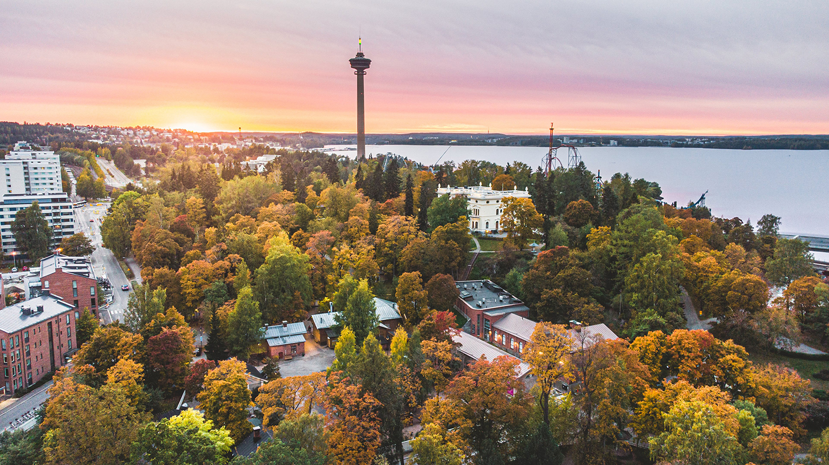
KIITOS
Kuva: Visit Tampere / Laura Vanzo

